Slide 1
Léxico I
tabú
Lingua Galega e Literatura

Slide 2
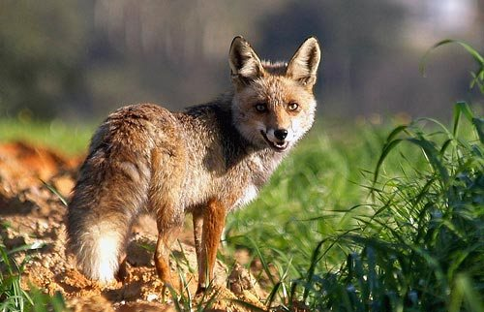
RAPOSO
palabras prohibidas:
-ANIMAL
-SALVAXE
-LOBO

Slide 3
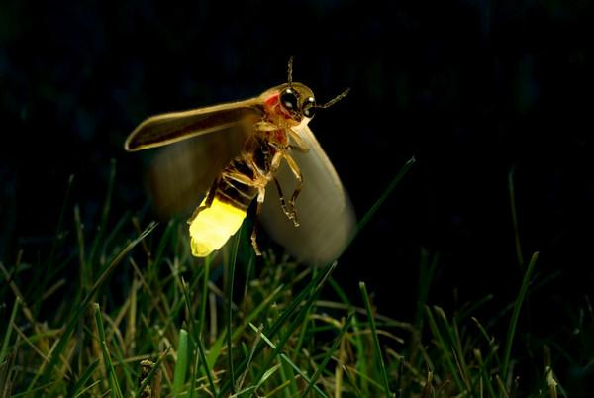
VERME DE LUZ - LUCERNA - VAGALUME
palabras prohibidas:
-insecto
-luz
-CU

Slide 4
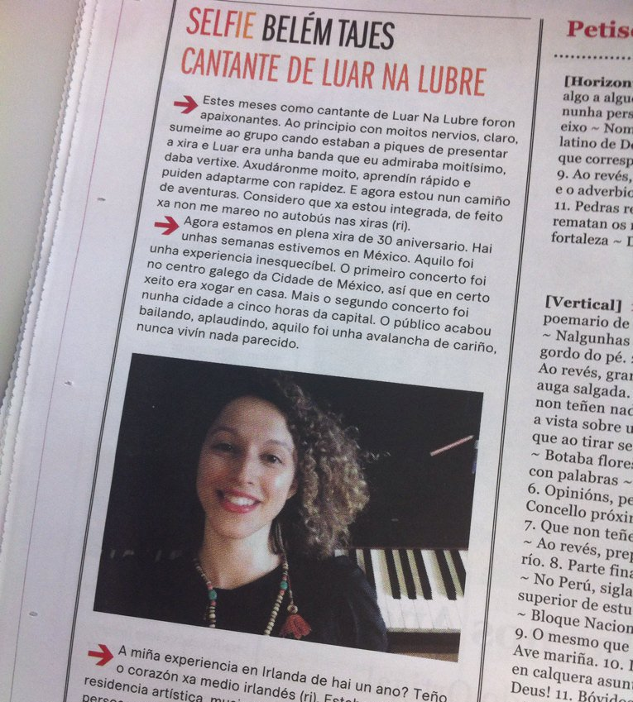
XORNAL
palabras prohibidas:
-PERIÓDICO
-NOTICIAS
-medio de comunicación

Slide 5
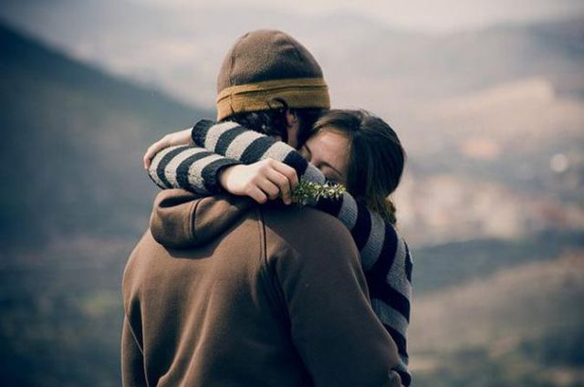
aperta
palabras prohibidas:
-brazos
-AMOR
-CORPO

Slide 6
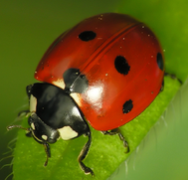
XOANIÑA
palabras prohibidas:
-insecto
-VERMELLO
-PUNTOS

Slide 7
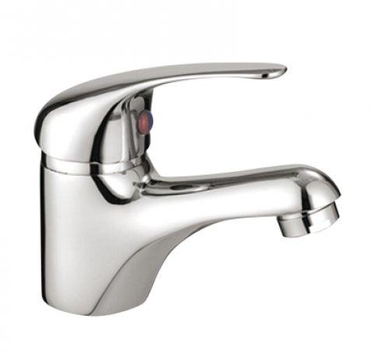
BILLA
palabras prohibidas:
-AUGA
-CUARTO DE BAÑO

Slide 8
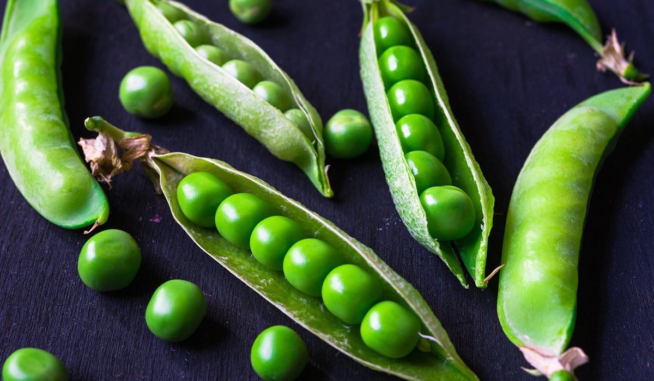
CHÍCHARO
palabras prohibidas:
-LEGUME
-BÓLA
-VERDE

Slide 9
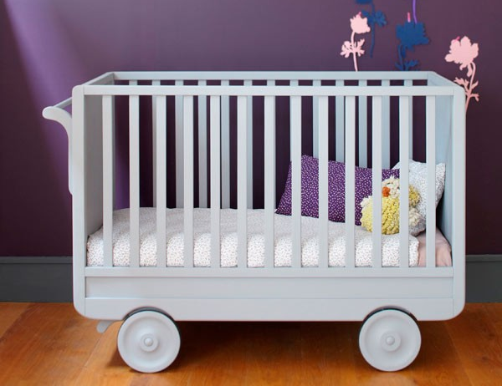
BERCE
palabras prohibidas:
-durmir
-bebé
-cama

Slide 10
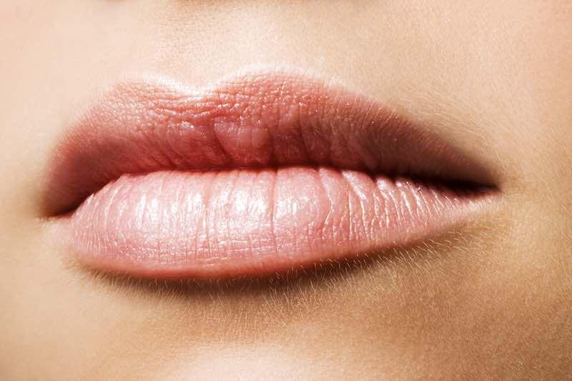
BEIZO
palabras prohibidas:
-BOCA
-DENTE
-CORPO
-CARA

Slide 11
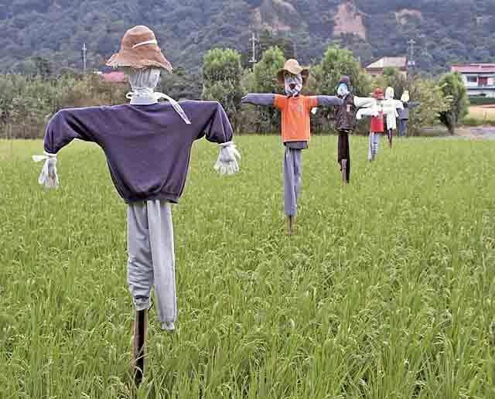
ESPANTALLO
palabras prohibidas:
-boneco
-campo
-cultivo

Slide 12
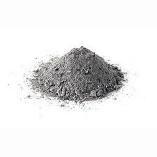
CINZA
palabras prohibidas:
-FUmar
-GRIS
-Lume
-aRDER

Slide 13
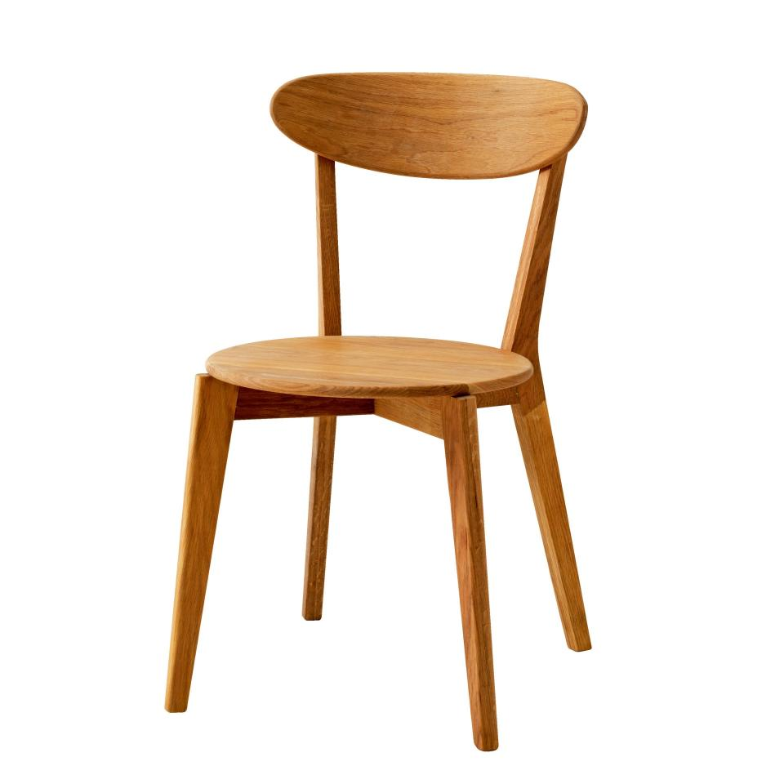
BILLA
palabras prohibidas:
-SENTAR
-MESA
-obxecto

Slide 14
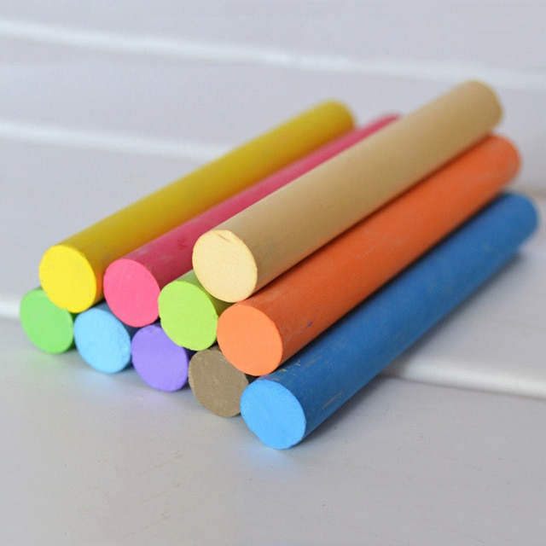
XIZ
palabras prohibidas:
-escola
-CLASE
-pizarra
-escribir

Slide 15
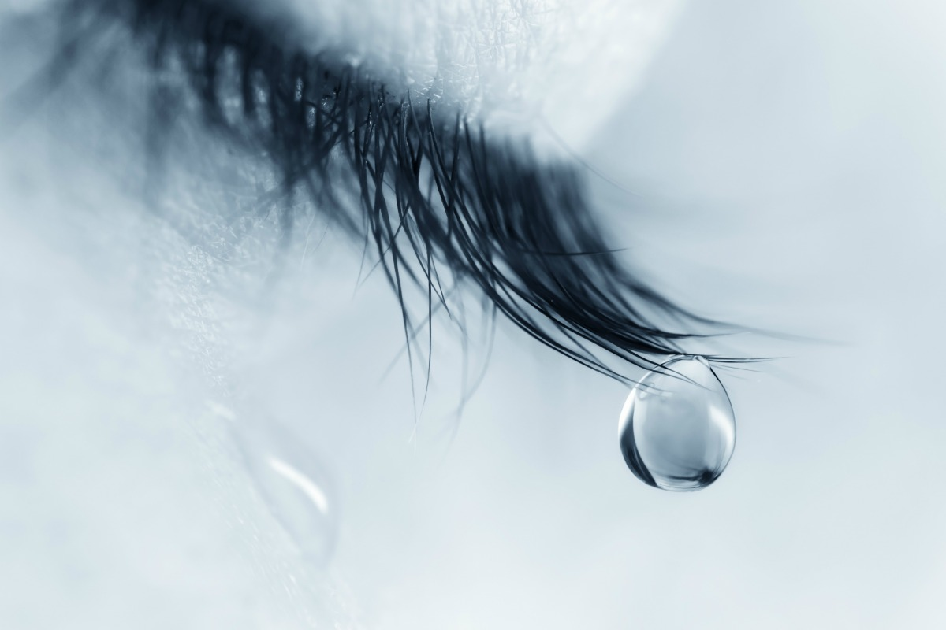
bágoa
palabras prohibidas:
-ollo
-chorar
-pinga

Slide 16
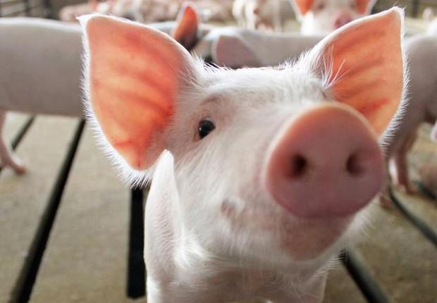
PORCO
palabras prohibidas:
-ANIMAL
-DOMÉSTICO
-LANDRAS

Slide 17
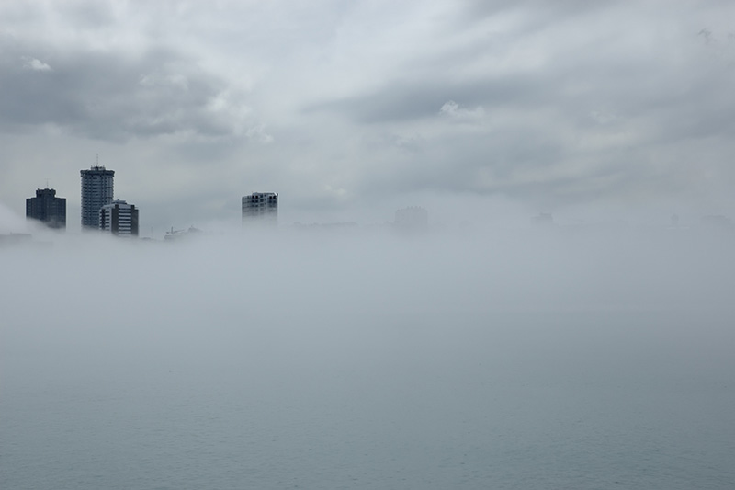
BRÉTEMA
palabras prohibidas:
-néboa
-capa
-TEMPO

Slide 18
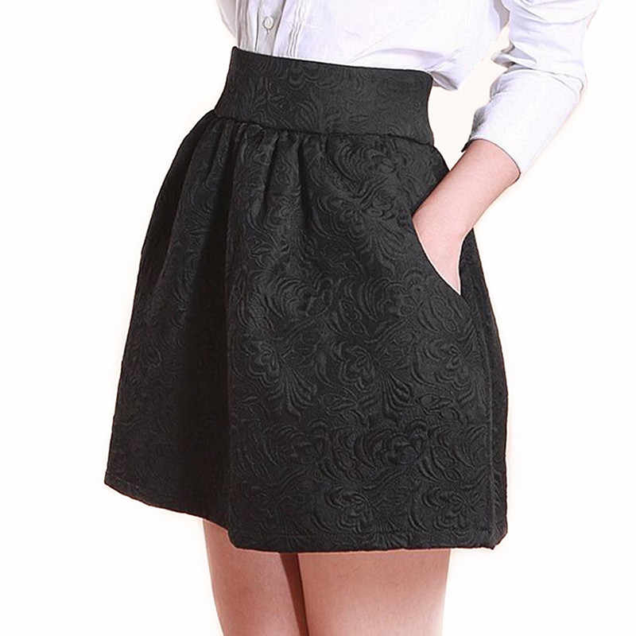
saia
palabras prohibidas:
-ROUPA
-PRENDA
-PANTALÓNS

Slide 19
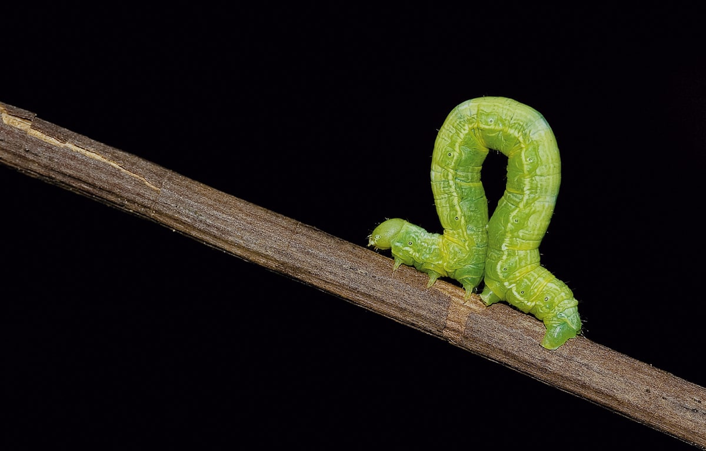
verme
palabras prohibidas:
-Insecto
-ANIMAL

Slide 20
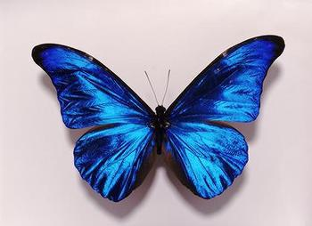
BOLBORETA
palabras prohibidas:
-Insecto
-ANIMAL
-VOA

Slide 21
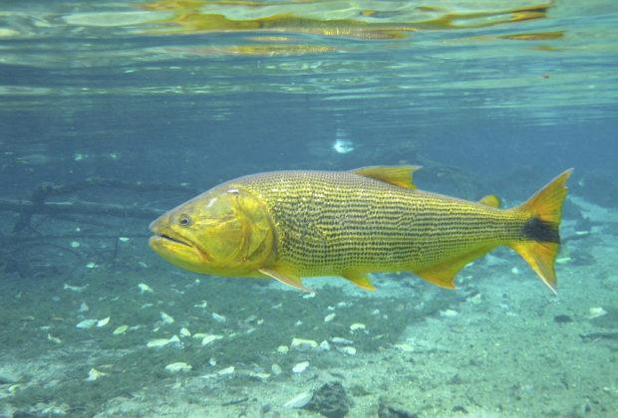
PEIXE
palabras prohibidas:
-ANIMAL
-mar
-nadar

Slide 22
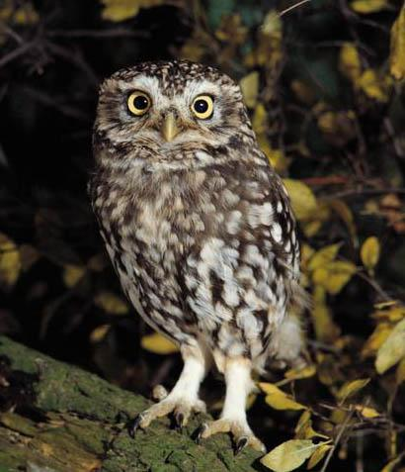
PEIXE
palabras prohibidas:
-ANIMAL
-VOA
-OLLOS
-ave

Slide 23
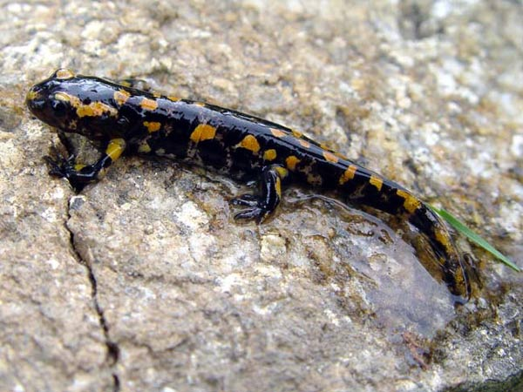
PÍNTEGA/PINCHORRA/salmántiga
palabras prohibidas:
-ANIMAL
-RÉPTIL
-AMARELO

Slide 24
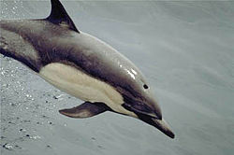
GOLFIÑO
palabras prohibidas:
-ANIMAL
-AUGA
-NADA

Slide 25

póla
palabras prohibidas:
-árbore
-rama
-folla

Slide 26
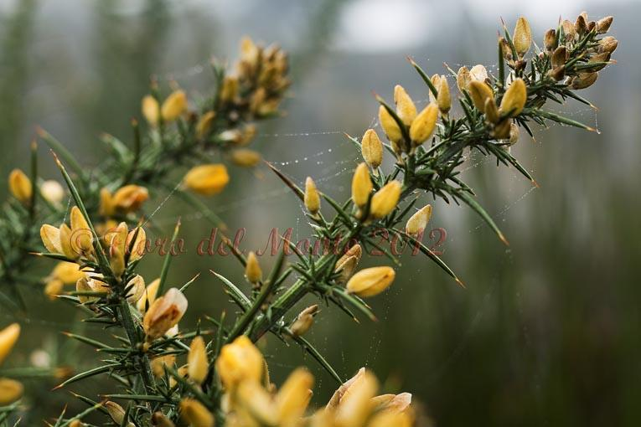
toxo
palabras prohibidas:
-PLANTA
-VERDE
-VEXETAL

Slide 27
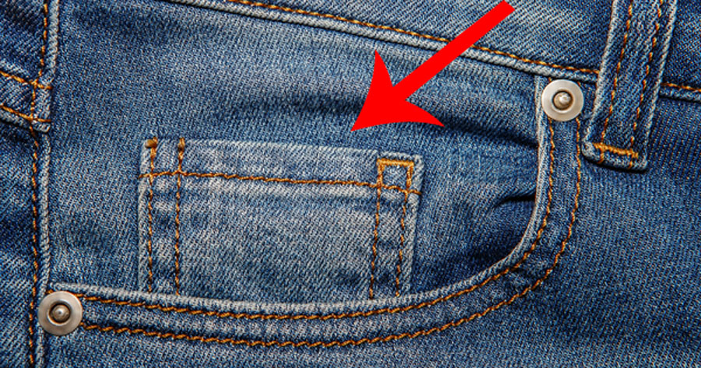
PETO
palabras prohibidas:
-VAQUEIROS
-PANTALÓNS
-GARDAR

Slide 28
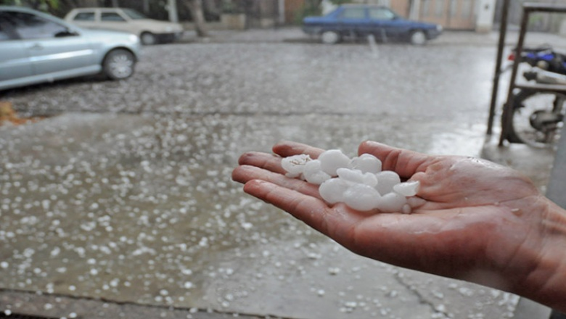
SARABIA
palabras prohibidas:
-TEMPO
-XEO
-PEDRA

Slide 29
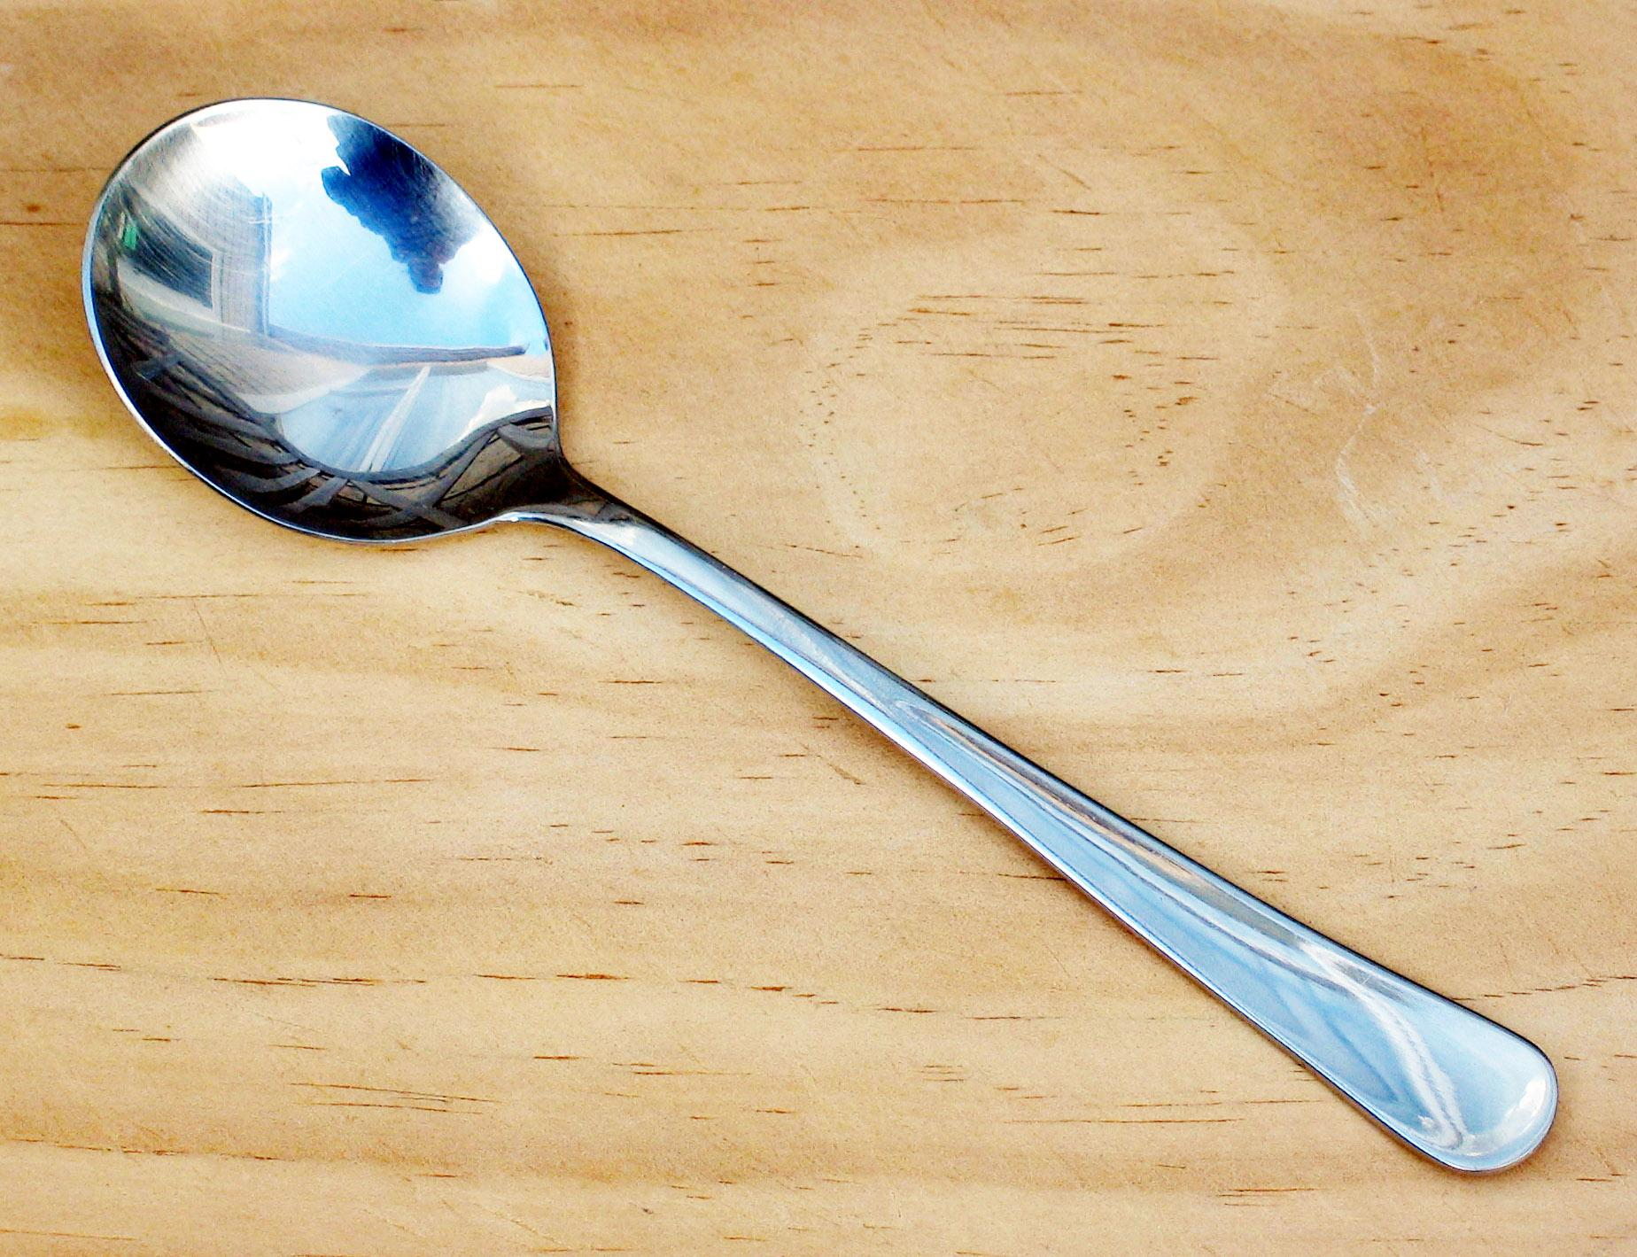
CULLER
palabras prohibidas:
-CUBERTO
-COMER
-GARFO

Slide 30
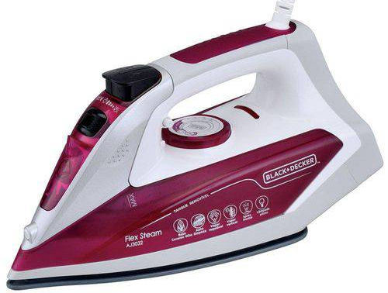
FERRO DE PASAR
palabras prohibidas:
-ALISAR
-ROUPA
-ELECTRODOMÉSTICO

Slide 31

ANIVERSARIO
palabras prohibidas:
-DATA
-CELEBRAR
-ANOS

Slide 32
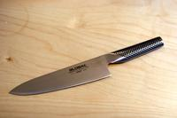
CULLER
palabras prohibidas:
-CUBERTO
-COMER
-GARFO

Slide 33
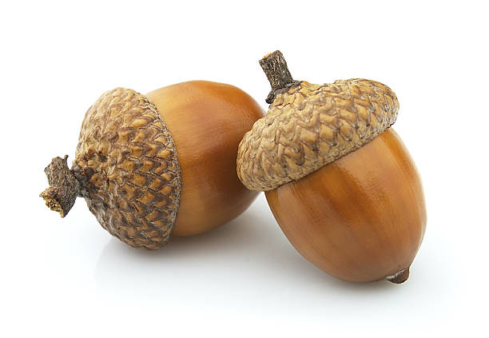
landra
palabras prohibidas:
-FROITO
-CARBALLO
-PORCO

Slide 34
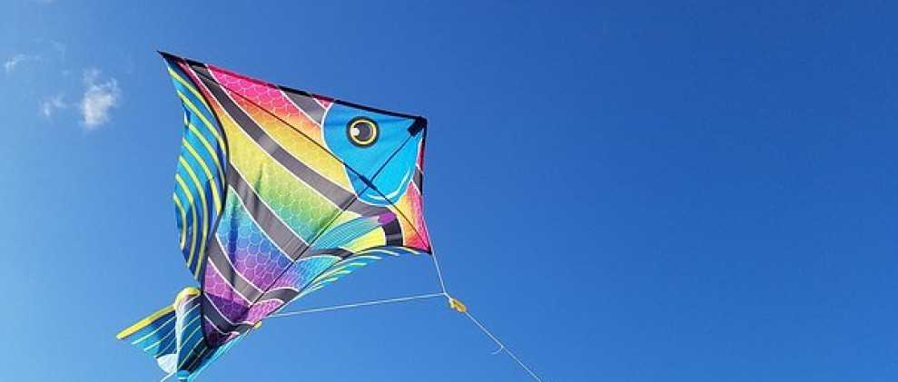
PAPAVENTOS
palabras prohibidas:
-AIRE
-VOAR
-CEO

Slide 35
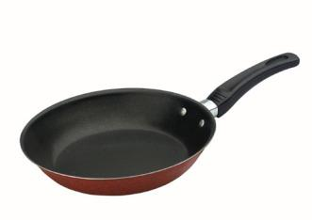
TIXOLA
palabras prohibidas:
-COCIÑA
-FRITIR
-ALIMENTOS

Slide 36
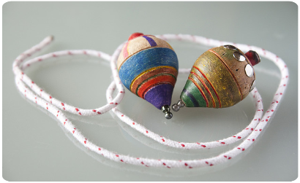
BUXAINA
palabras prohibidas:
-XOGAR
-XIRAR
-MADEIRA

Slide 37
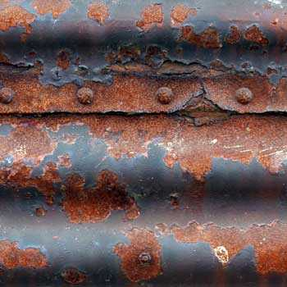
ferruxe
palabras prohibidas:
-ferro
-laranxa
-corrosión

